Slide 1

Sensor Fusion
Martin Marmsoler
Technische Universität München
Fakultät für Elektro- und Informationstechnik
Lehrstuhl für Elektrische Antriebs­systeme und Leistungs­elektronik
München, 26. Juni 2019

Slide 2
Motivation
Airborne Wind Energy System (AWES)
Umwandlung Windenergie in el. Energie
Quelle: http://kitekraft.de/

Slide 3
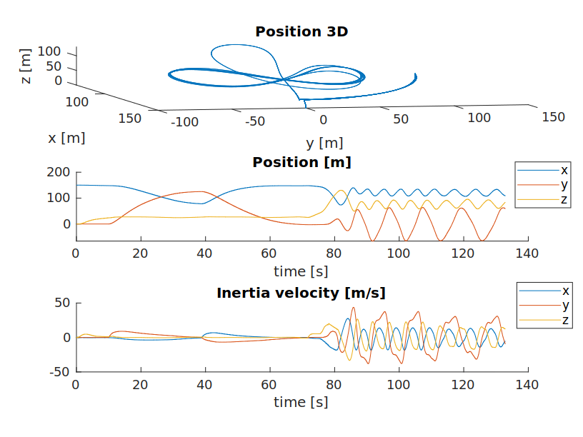
Eingangsdaten
Rauschen wird simuliert
  Vorgegebene Varianzen
    Bestimmt durch Messungen mit einer IMU

Slide 4
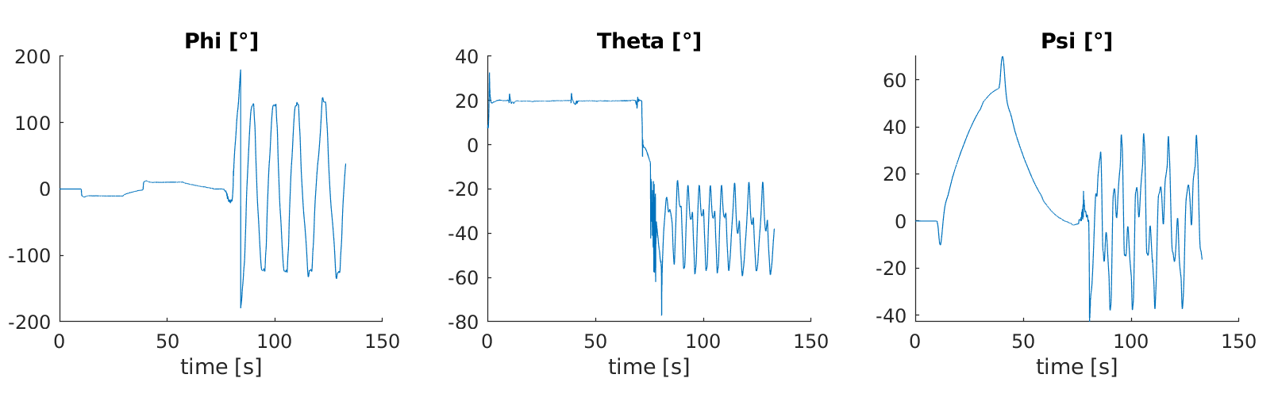
Eingangsdaten

Slide 5
Sensoren
IMU (Inertial measurement unit)
  Beschleunigungssensor
  Winkelgeschwindigkeitssensor
  Magnetometer
GPS
Barometer
Seilwinkel Messeinheit

Slide 6
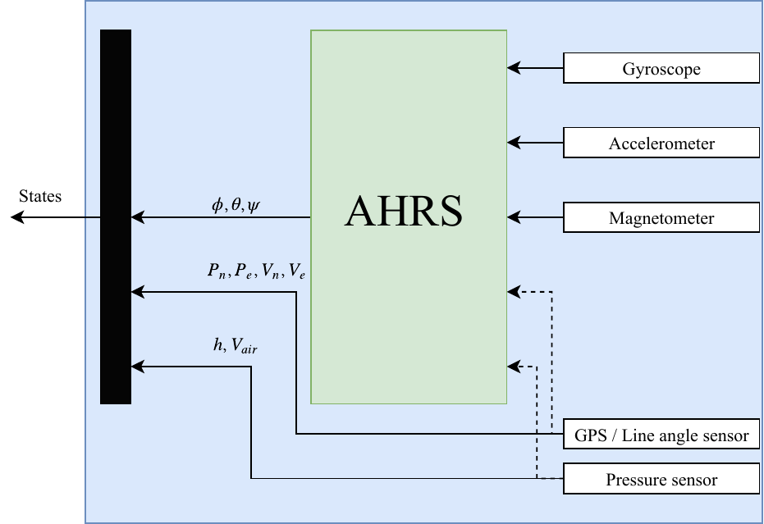
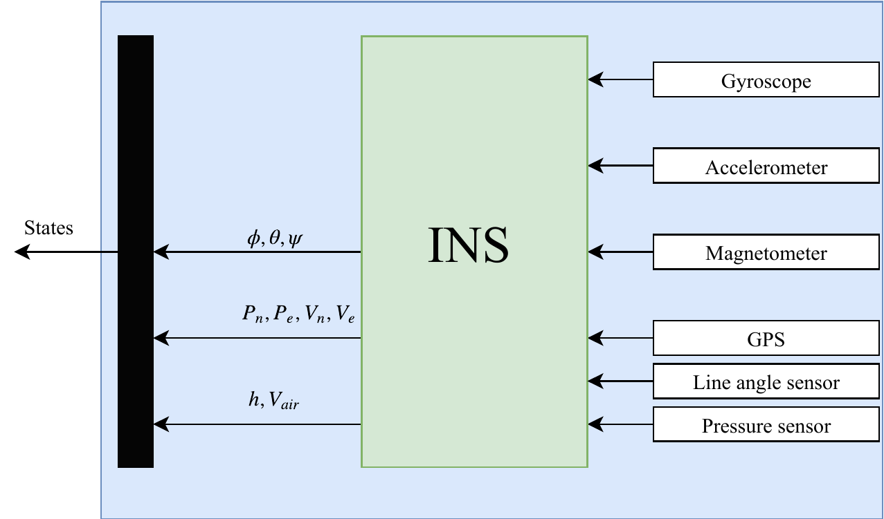
AHRS vs. INS
Attitude Heading Reference System
Inertial Navigation System

Slide 7
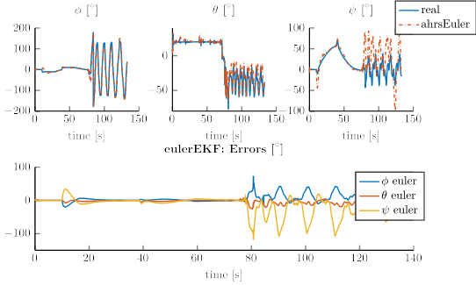
AHRS Filter

Slide 8
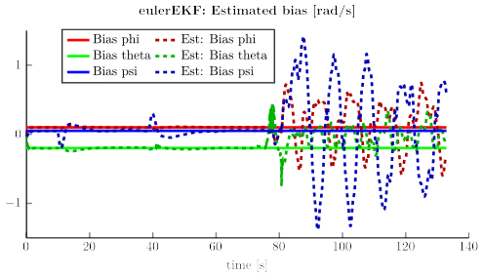
AHRS Filter

Slide 9
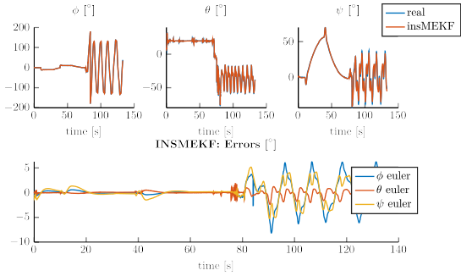
INS Filter

Slide 10
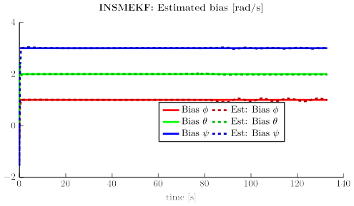
INS Filter

Slide 11

RMSD (Root-Mean-Square-Deviation)
Maß zum Vergleich verschiedener Filter

Slide 12
Zusätzliche Limitierungen: Sample Rate
Sensor / Filter | Sample Rate [Hz]
Filter | 100
Gyroskop | 100
Beschleunigungssensor | 100
Magnetometer | 100
GPS | 10
Barometer | 100
Seilwinkel Sensor | 100

Slide 13
Zusätzliche Limitierungen: Sample Rate
Filter | Winkel [°] |  |  | Position [m]
 | rmsd(Φ) | rmsd(Θ) | rmsd(Ψ) | rmsd(x) | rmsd(y) | rmsd(z)
INS MEKF ohne interpolation | 2.92 | 1.29 | 6.25 | 1.51 | 1.50 | 0.23
INS MEKF ignoriert Filterschritt wenn kein neuer Wert vorhanden ist | 2.71 | 0.91 | 5.62 | 0.77 | 0.75 | 0.22
INS MEKF interpoliert Position wenn Sensor nicht verfügbar | 2.70 | 0.68 | 4.29 | 1.82 | 1.39 | 0.34

Slide 14
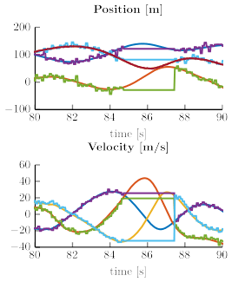
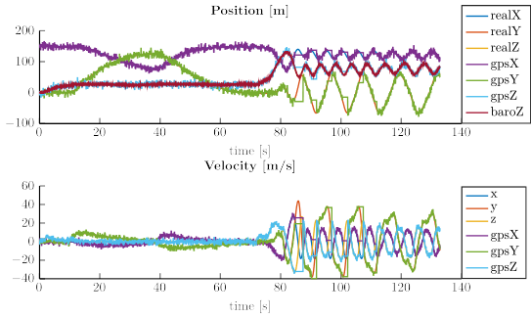
Zusätzliche Limitierungen: GPS Modul
Maximale Beschleunigung: 4g

Slide 15
Zusätzliche Limitierungen: GPS Modul
Filter | Winkel [°] |  |  | Position [m]
 | rmsd(Φ) | rmsd(Θ) | rmsd(Ψ) | rmsd(x) | rmsd(y) | rmsd(z)
INS MEKF ohne interpolation | 8.81 | 3.23 | 12.84 | 3.18 | 5.48 | 0.29
INS MEKF ignoriert Filterschritt wenn kein neuer Wert vorhanden ist | 2.43 | 0.65 | 4.33 | 0.84 | 0.86 | 0.23
INS MEKF interpoliert Position wenn Sensor nicht verfügbar | 3.60 | 1.10 | 4.80 | 4.32 | 3.16 | 0.49

Slide 16
Zusätzliche Limitierungen: GPS Modul
Durch Ignorieren des Korrekturschrittes für das GPS im Kalman Filter kann die Schätzung verbessert werden, da in diesem Zeitraum die Position nur durch den Seilwinkelsensor geschätzt wird

Slide 17
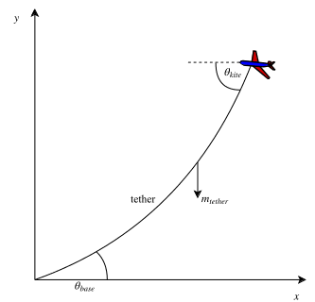

Zusätzliche Limitierung: Seildurchhang
Verursacht durch die Masse des Seils
Annahme: 155m Seil bei einer direkten Distanz von 150m
Catenary Kurve
Parameter der Kurve durch Anfangsbedingungen und Seilwinkel bestimmt.

Slide 18
Zusätzliche Limitierung: Seildurchhang
Z-Position nur geringfügig Beeinflusst, da Barometer niedrigere Varianz hat
Filter | Winkel [°] |  |  | Position [m]
 | rmsd(Φ) | rmsd(Θ) | rmsd(Ψ) | rmsd(x) | rmsd(y) | rmsd(z)
INS MEKF ohne Kompensation | 5.32 | 3.41 | 14.21 | 124.30 | 60.45 | 0.88
INS MEKF mit Kompensation | 3.10 | 1.14 | 6.54 | 1.52 | 1.19 | 1.94

Slide 19
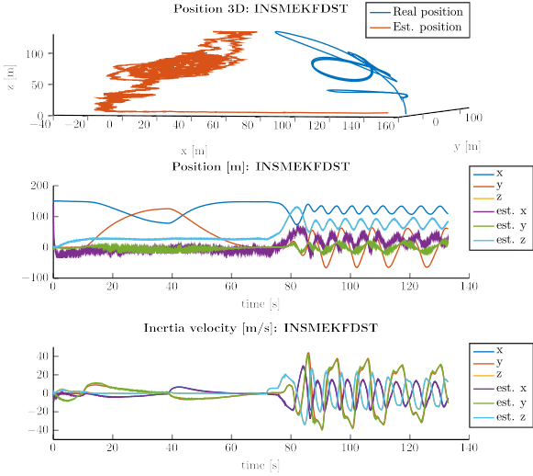
Zusätzliche Limitierung: Seildurchhang

Slide 20
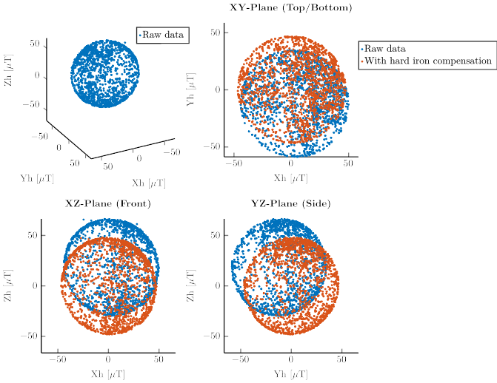
Magnetometer Calibration

Slide 21
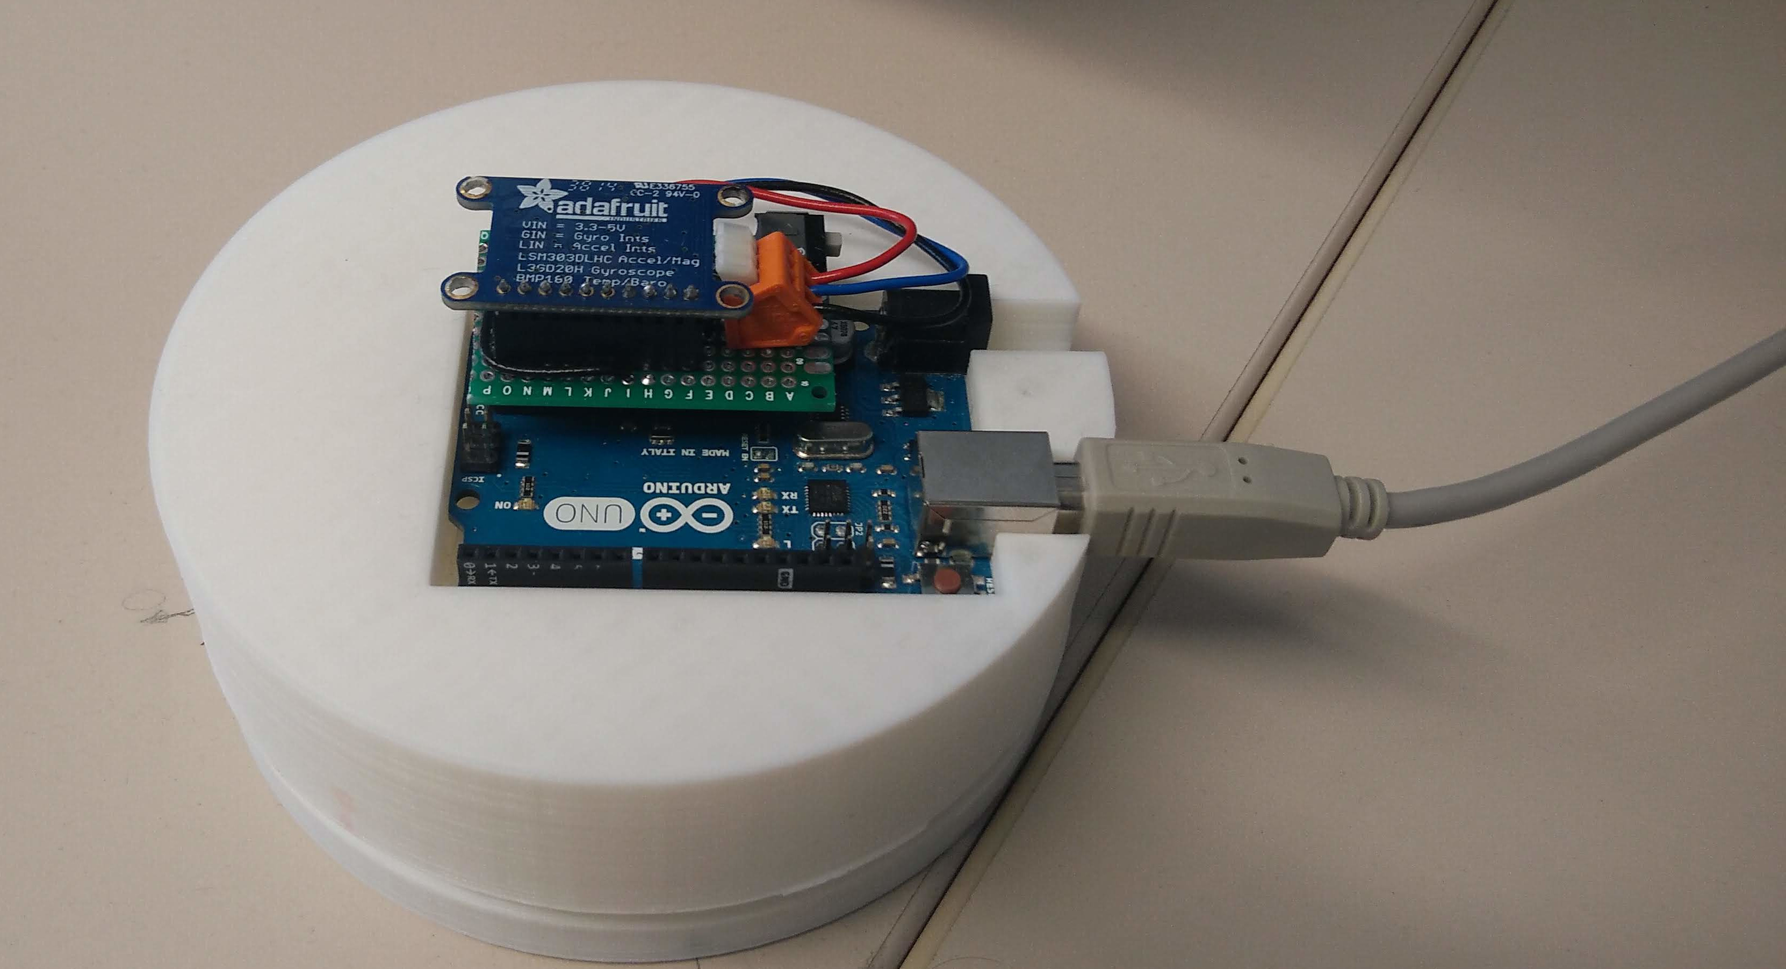
Magnetometer Calibration

Slide 22
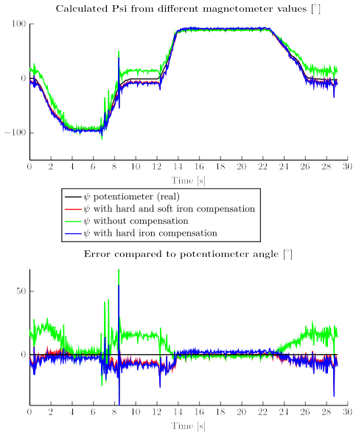
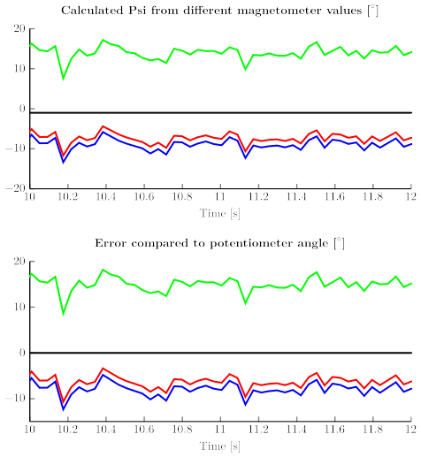
Magnetometer Calibration

Slide 23
Magnetometer Calibration
Kompensation | RMSD [°]
Ohne | 11.47
Hard-iron | 6.65
Hard- & Soft-iron | 5.70

Slide 24
Quellen
F. Landis Markley - Attitude Error Representations for Kalman Filtering
U-blox - NEO-6
N. Hall - Control Line Equations
T. Ozyagcilar - Calibrating an eCompass in the Presence of Hard- and Soft-Iron Interference
G. Griffiths - Least squares ellipsoid specific fitting

